Slide 1
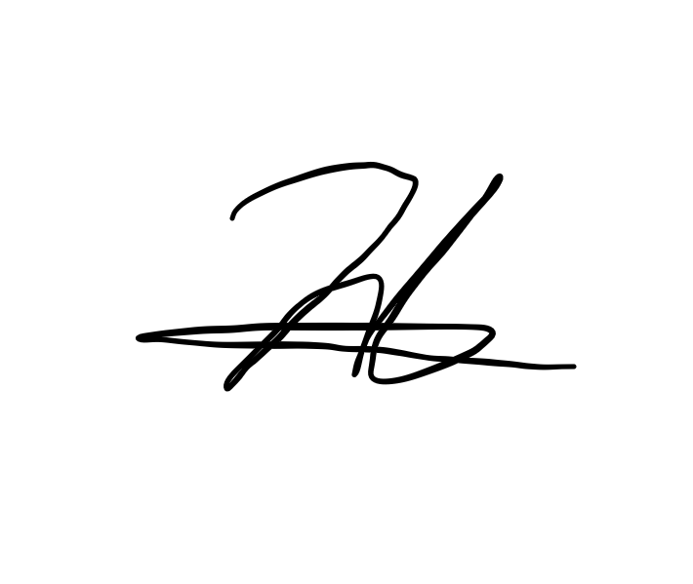
전국 일주 애플리케이션, 방방곡곡 Application for round the country trip, BBGG
종합설계 제안서
지도교수 : 전광일 (서명)
(팀장) 학번 2019152005 이름 권태우
학번 2017154032 이름 이현구
학번 2019150044 이름 최유빈
학번 2019152050 이름 유하임
종합설계제안서
2022년 12월 23일

Slide 2
차 례
주제 개 요
관련 연구 및 사례
개발 목표
개발 내용
개발 방법 및 환경
업무 분담
종합설계 수행일정
참고문헌

Slide 3
주제 개요
* 지적 사항은 초록색으로 수정
주제 및 개요
전국에 모든 시군 이상 지역으로 여행을 떠날 수 있게 도와주는 앱이다.
국내 다양한 지역을 여행지로 추천하고 월별로 방문하기 좋은 지역에 대한 정보를 푸시 알림으로 제공한다. 방문한 지역은 특정 색으로 표시한다. 색칠된 지역을 선택하면 당시 포스팅한 사진과 기록을 확인할 수 있다. 여행 일정 관리와 추천 경로를 제공한다.
주제 선정 배경
국내 수많은 지역을 방문하며 추억을 기록하고자 하는 사람들의 요구 사항을 파악
기존 여행 정보 제공 앱 이용자들의 불편함 호소
시중에 있는 여행 앱들은 해외여행지 위주의 서비스를 제공
국내 여행자들을 위한 전국 일주 애플리케이션을 주제로 선정

Slide 4
주제 개요
* 지적 사항은 초록색으로 수정
필요성
여행 기록을 시각화하여 전국 일주를 목표로 하는 사용자에게 다음 여행 계획을 세울 수 있도록 해줘야 함
방문한 여행지를 지도를 통해 가시적으로 확인할 수 있는 앱은 찾을 수 있지만 이외의 기능은 제공하지 않기 때문에 여행에 도움을 주는 앱으로 매력은 없음
외국 도시를 여행할 때 도움을 주는 앱은 있지만 국내에는 유명 여행지를 제외하면 시군 단위 지역을 여행지로 소개하는 앱은 찾아보기 힘듦.

Slide 5
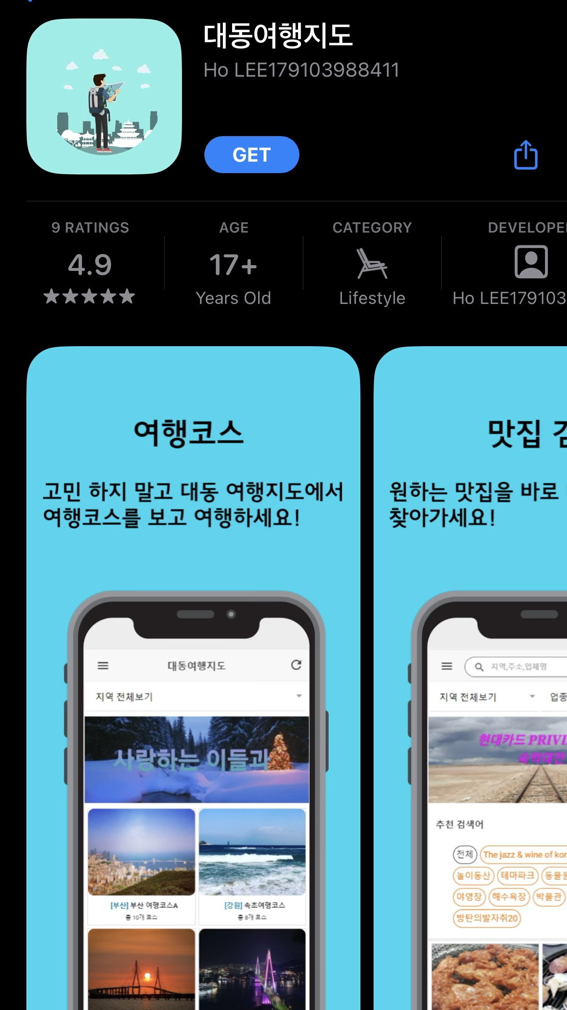
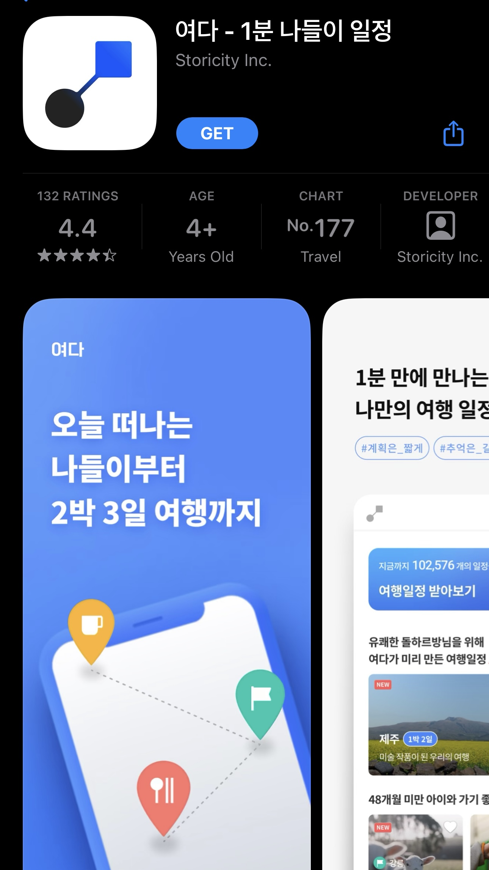
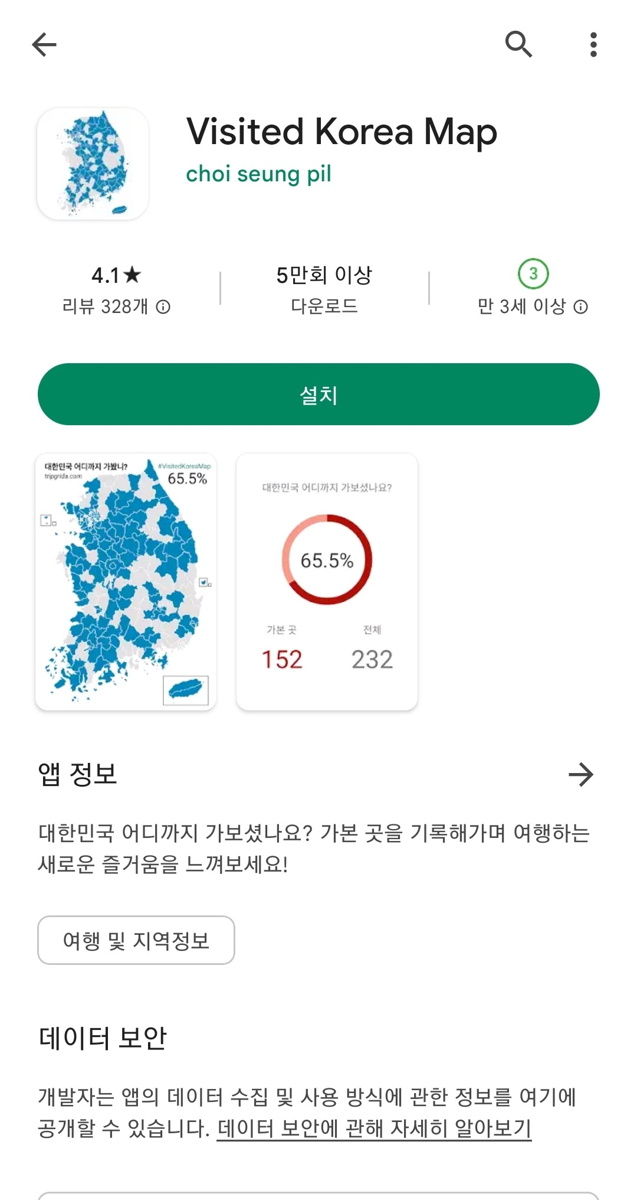
관련 연구 및 사례
* 지적 사항은 초록색으로 수정
UI 구성 부족
시군 단위 전 지역 미지원
여행 기록 시각화 지원
단순 여행 코스 추천
여행 기록 기능 미흡
여행 기록 기능 미흡
다른 기능 미지원
여행 기록 시각화 미지원
시군 단위 전 지역 미지원
대동여행지도
여다
Visited Korea Map
방방곡곡은 전국일주에 필요한 여러 기능(여행 일정 관리, 여행지 및 경로 추천, 여행 기록 시각화)와 편리한 UI를 모두 제공함.

Slide 6
개발 목표
* 지적 사항은 초록색으로 수정
최종 목표
지역에 대한 데이터와 사용자 성향을 분석하여 기존 여행지 제공 서비스 품질을 개선시키며 사용자가 전국일주를 완수할 수 있게 일정을 관리할 수 있고 여러 가지 추천 정보도 제공하는 여행 플랫폼 개발을 목표로 한다.
최종 목표로 하는 성능 지표
DB에 구성된 데이터 건수:
시 군 약 160개 + 관광지 약 1000개 + 맛집 약 500개 = 1660건
DB 연동 및 데이터 요청에 따른 응답속도: 0.3초
설정한 시간에서 추천 여행지 푸시 알림을 반환하는 속도: 0.3초
API 연동 플랫폼 건수: 1건
동시 접속자 수: 300명

Slide 7
개발 범위
전국에 있는 모든 시 군 단위 지역을 여행할 수 있게 다양한 정보를 수집하여 저장 후 API로 구축
개인별 전국 일주 완료 정도를 퍼센트로 계산하여 제공
월별로 방문하기 좋은 지역을 매달 아이폰 푸시 알림으로 제공
여행 일정을 정리하고 순서 조정 기능을 제공
최단 경로를 추천하고 이동 방법은 네이버 API를 활용하여 제공
가계부 기능으로 여행 경비 계산

Slide 8
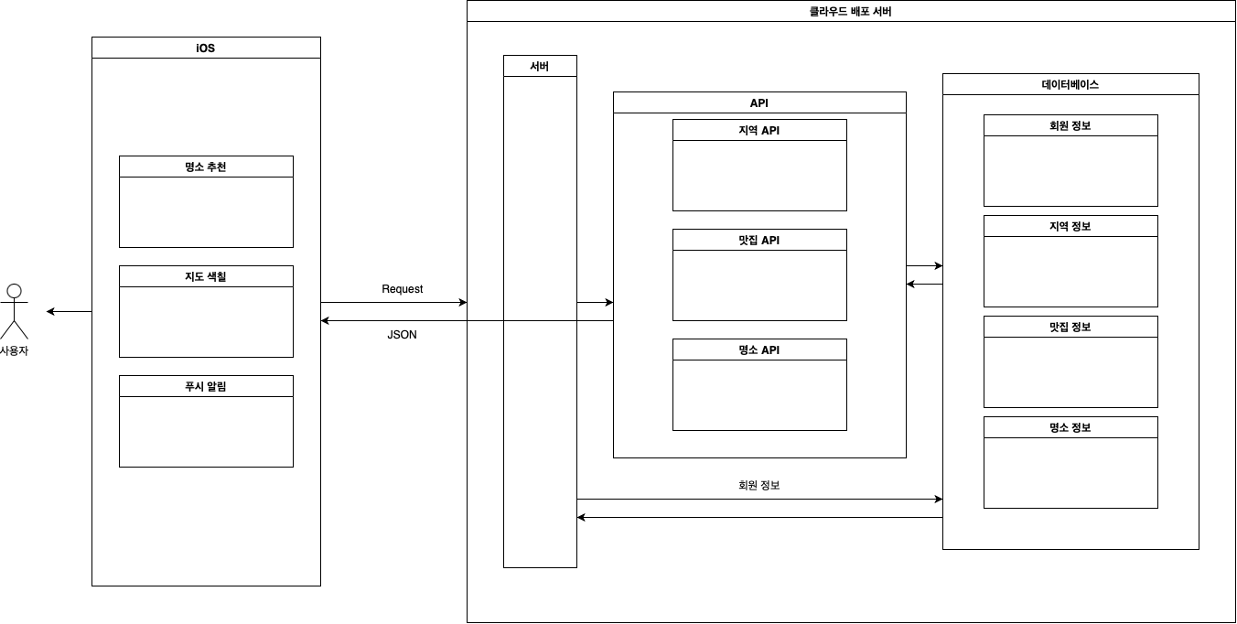

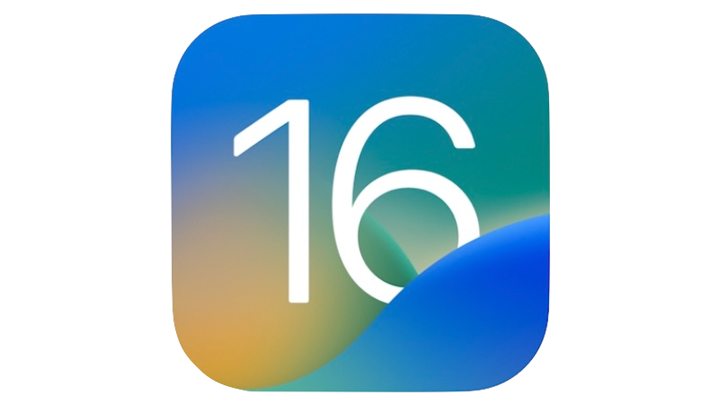






개발 내용 – 시스템 구상도
* 지적 사항은 초록색으로 수정

Slide 9
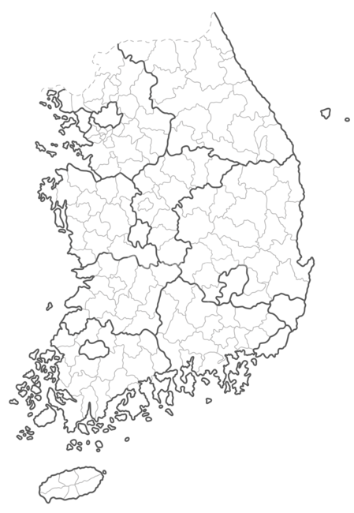

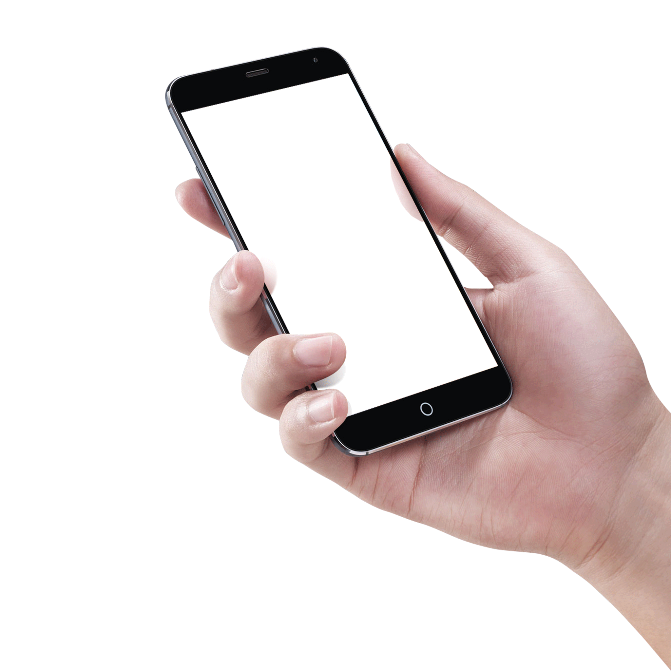


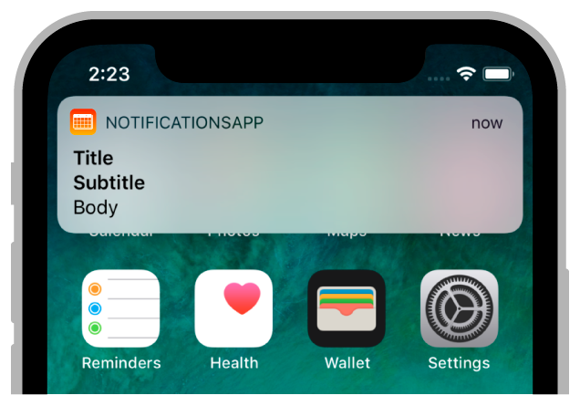

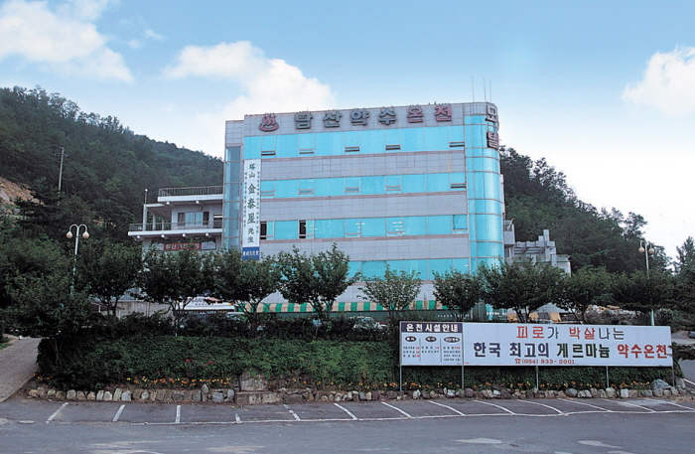
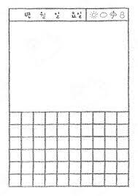

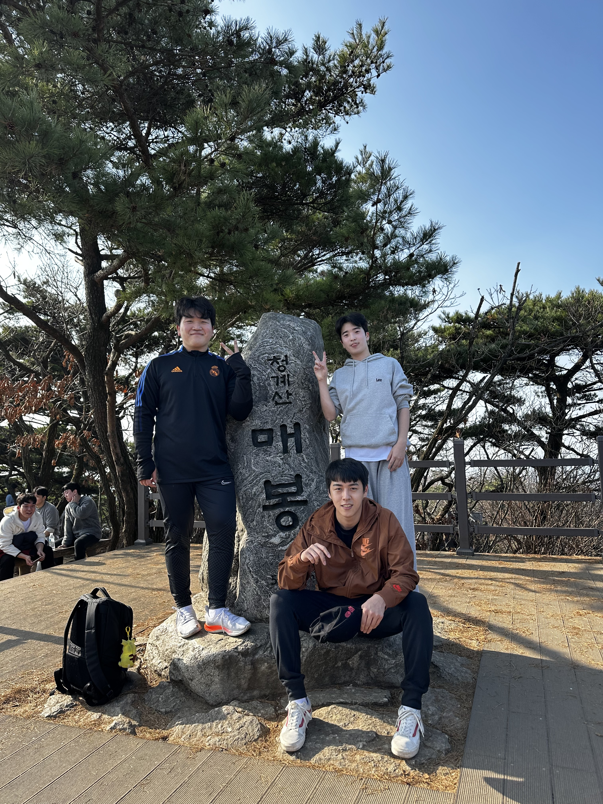
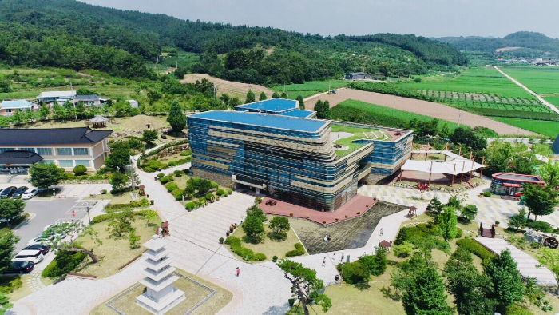

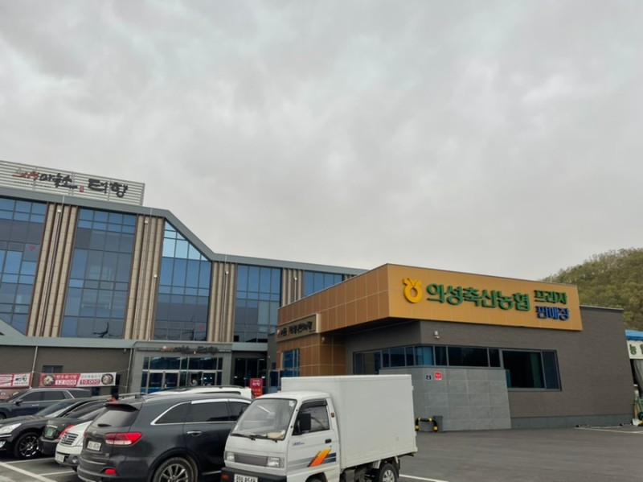
개발 내용 – 시스템 시나리오
* 지적 사항은 초록색으로 수정
99%
지도 색칠
푸시 알림
일정 관리 & 경로 추천
명소 추천
추억 포스팅
가계부

Slide 10
개발 내용
* 지적 사항은 초록색으로 수정
개발 예상 결과물
전국 160개 시군 단위 지역 정보를 담고 있는
자체 API를 이용하여 본인이 방문한 여행지를 색칠하고
방문하는 지역에 있는 명소를 추천하는 서비스를 제공하고
여행 일정을 관리하고 추천 경로도 확인할 수 있는
앱스토어 출시 가능한 iOS 전용 어플리케이션
“방방곡곡”

Slide 11
개발 방법 및 환경
* 지적 사항은 초록색으로 수정
APP | SERVER / DATABASE | COLLABORATION
Xcode Swift / RxSwift Azure Maps SDK Naver Map API | JAVA Python Mongo DB JSON AWS Docker JPA | Git GitHub Github action Fastlane JIRA Zoom Scrum Framework (Opt: Agile)

Slide 12
업무 분담
* 지적 사항은 초록색으로 수정
 | 권태우 | 이현구 | 최유빈 | 유하임
자료 수집 | Swift 기술 | API-DB-Swift 연관성 | API 연동 | 시 군 지역, 관광지 및 맛집
설계 | UI 설계 | 회원관리 DB 설계 | UI, API 설계 | 방문 지역 DB 설계
구현 | iOS 앱 개발, DB-앱 연동 | 시 군 단위 API 구축, 회원관리 DB | API 구축 | 방문 지역 DB, 명소 API 구축, 맛집 API 구축
테스트 | 앱 작동/제어 테스트 API 연동 작동/제어 테스트 통합 테스트/유지 보수

Slide 13
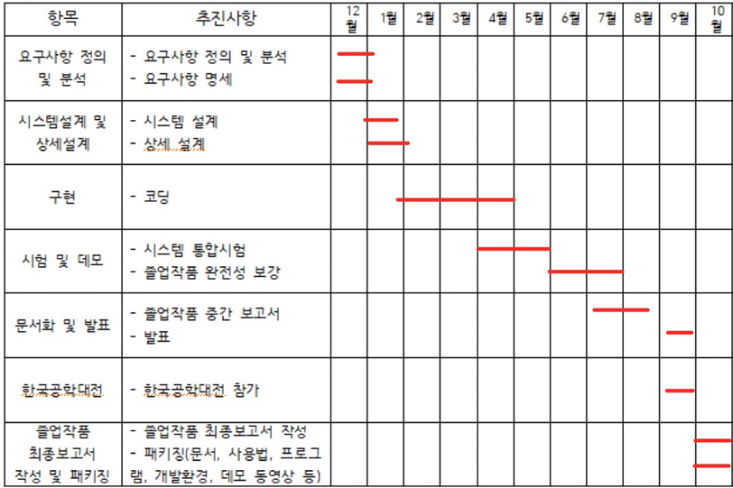
종합설계 수행일정
* 지적 사항은 초록색으로 수정

Slide 14
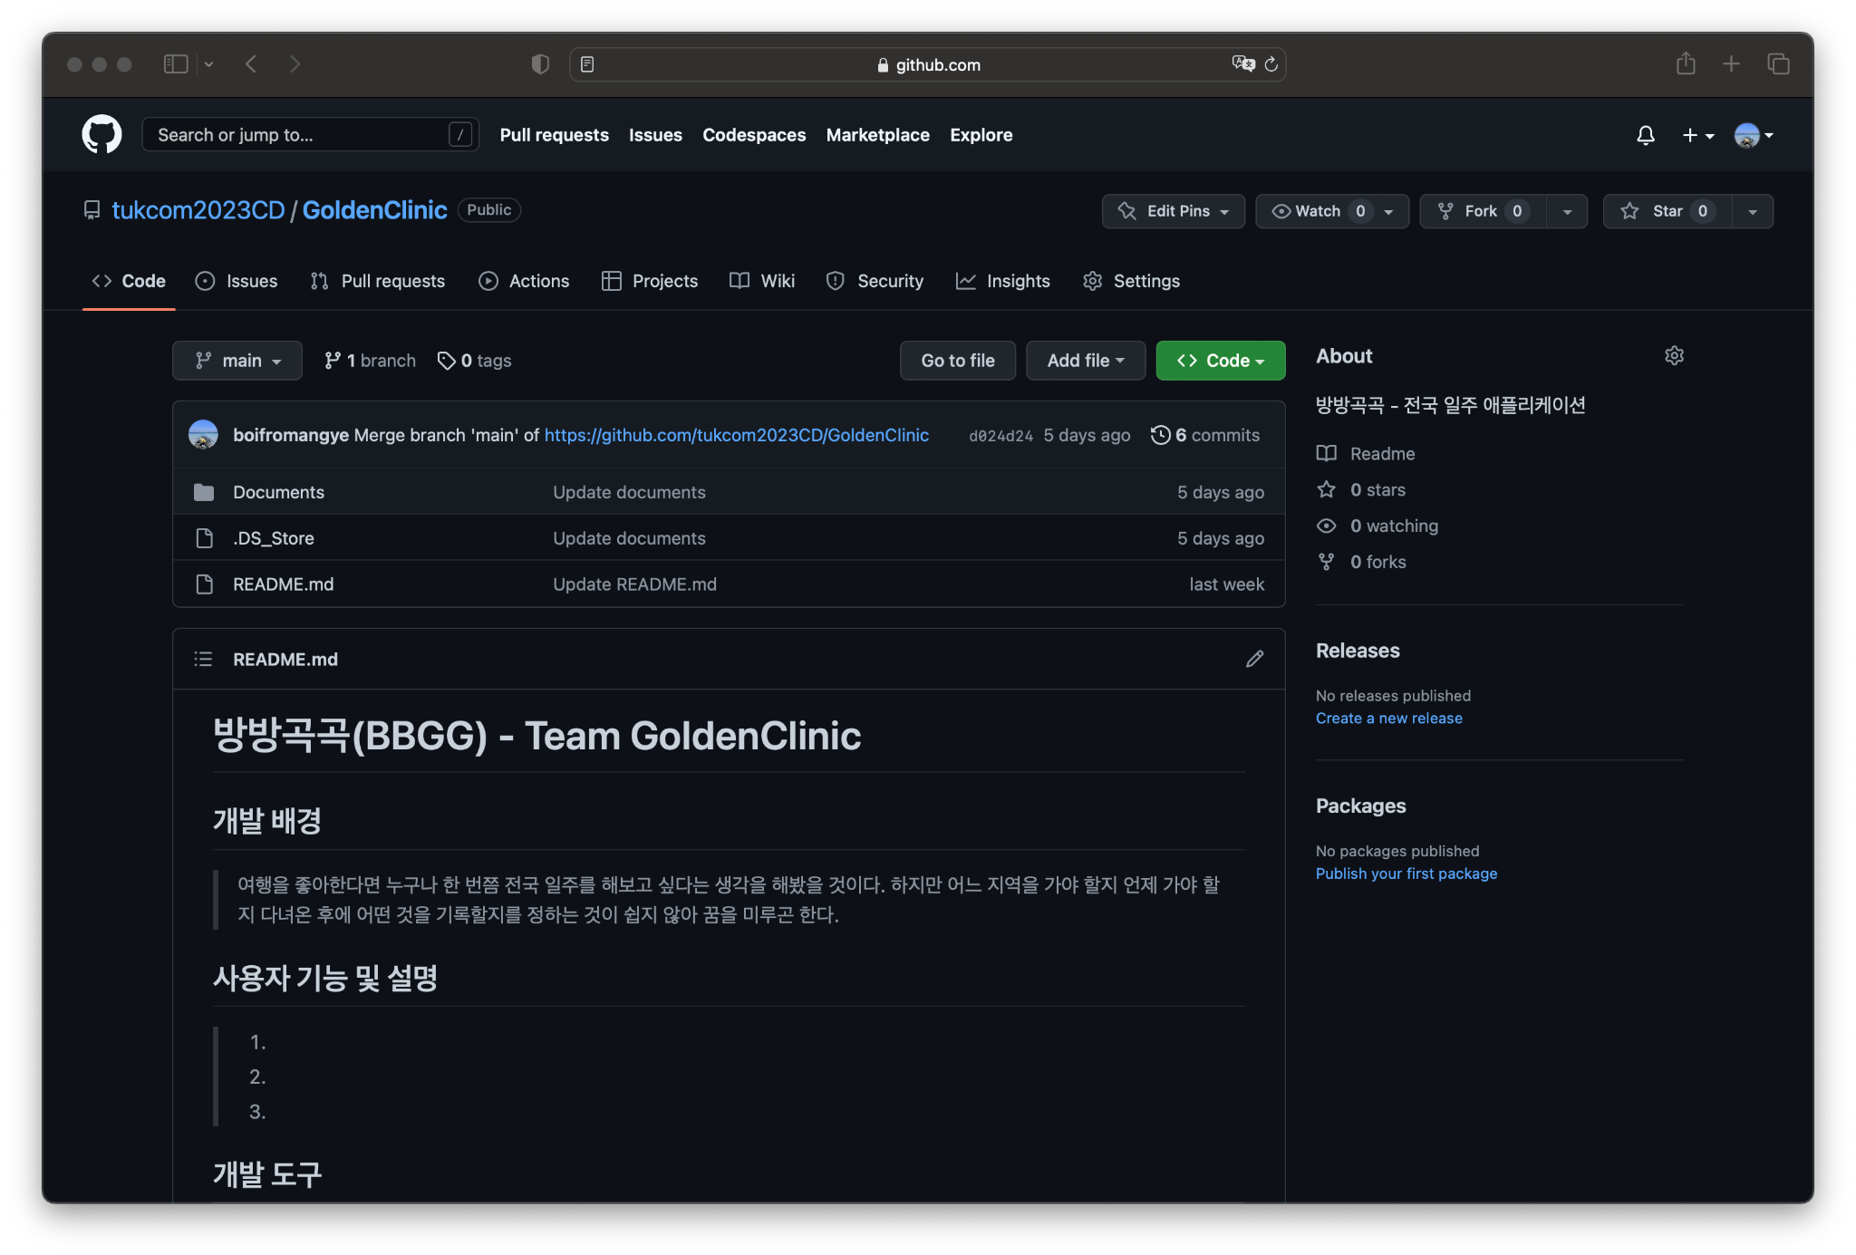
GitHub
* 지적 사항은 초록색으로 수정
https://github.com/tukcom2023CD/GoldenClinic

Slide 15
고맙습니다.

